Slide 1
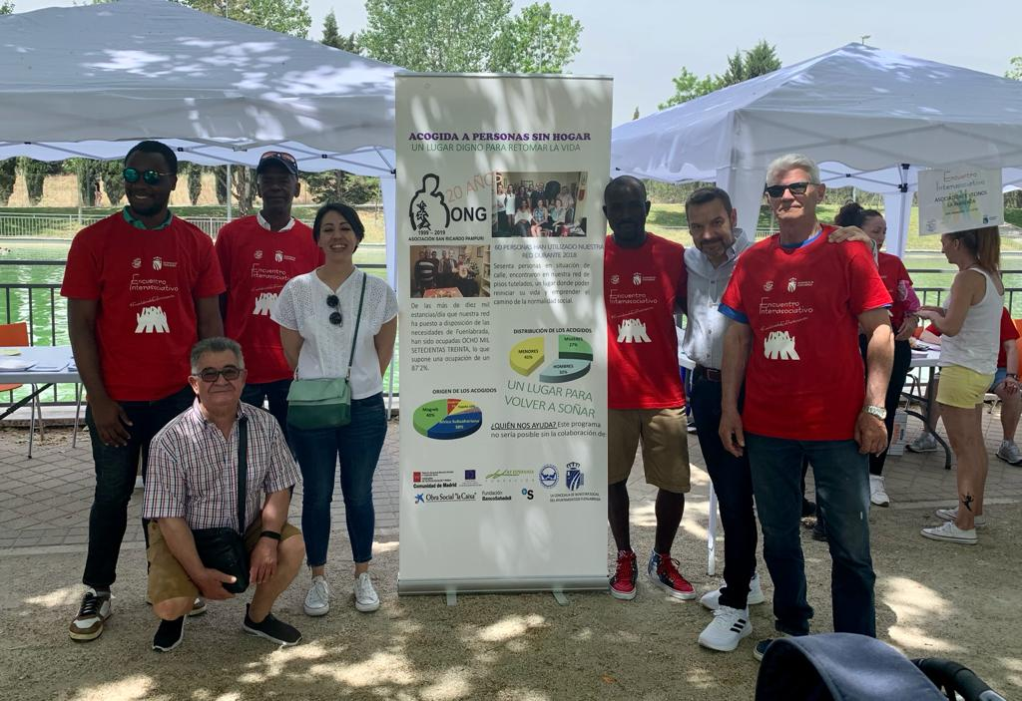
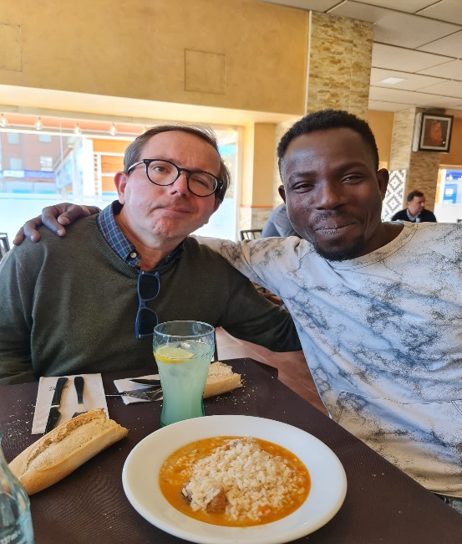
San Antonio News
BOLETIN INFORMATIVO DE LA ASOCIACIÓN SAN RICARDO PAMPURI: Nr: 49 – julio de 2022
SI EL HOMBRE NO CONSTRUYE…
Una provocación es útil si se traduce en trabajo para quien la escucha. La asociación es el medio con el que el hombre trata de paliar su debilidad, la debilidad con la que quiere el bien para sí mismo y para sus hijos, juntándose con otros. La libertad de asociación es la señal más grande de la libertad real de una nación.
La libertad, en su naturaleza, es el impulso potente que empuja al hombre a tender al bien. Tanto es así que la libertad se ejerce realmente cuando el deseo de bien se satisface.
Sólo teniendo el sentido de la responsabilidad frente a Dios, se puede vivir verdaderamente, con cuidado, el sentido de la responsabilidad hacia los hermanos, hacia los compañeros de viaje, hacia los demás hombres.
La nuestra es una compañía que tiende al Destino utilizando la realidad, sin rehuir ninguna circunstancia, sin eludir ningún problema por considerarlo irresoluble. Utilizando toda la realidad que el hombre tiene ante sí a través del trabajo.
Nosotros participamos en el esfuerzo de todos los hombres por construir para poder vivir. Participamos con esta fe, que se debe a un acontecimiento que nos ha sucedido, que al principio nos dejó estupefactos, que posteriormente hemos sufrido y en el que después hemos participado y que nos ha ayudado a fijar nuestra mirada en Cristo.
Sentimos que Él tiene que ver con cada vibración nuestra, con cada gesto, con todas nuestras relaciones, con el amor más grande de la vida.
(de: EL YO, EL PODER, LAS OBRAS: LUIGGI GIUSSANI)
1
ASOCIACIÓN SAN RICARDO PAMPURI G82310400
Lima, 60 local FUENLABRADA 28945 www.casadesanantonio.es
Inscrita en el Registro de Asociaciones de la Comunidad de Madrid con el número: 18857

Slide 2
San Antonio News
Nr: 49 – julio de 2022
ACOGIDA DE PERSONAS SIN HOGAR
Hasta el momento actual, nuestra red de pisos tutelados ha acogido a 63 personas, 48 en régimen de residencia y 15 en régimen de emergencia. Los acogidos son mayoritariamente inmigrantes, y el gráfico inferior muestra la estructura de la población acogida en 2022 hasta final del mes de junio.
Hasta final de junio, durante 2022 han sido ocupadas SEIS MIL QUINIENTA CUARENTA Y SEIS ESTANCIAS, lo que viene a suponer un índice de ocupación de un 83%.
El coste de cada uno de estos días de estancia, viene a suponer 8’9€ por día. Este importe incluye todos los gastos, es decir, alquiler de los inmuebles, suministros (luz, agua, gas), alimentos, reparaciones y coste de intervención de los técnicos que participan del proyecto.
2
ASOCIACIÓN SAN RICARDO PAMPURI G82310400
Lima, 60 local FUENLABRADA 28945 www.casadesanantonio.es
Inscrita en el Registro de Asociaciones de la Comunidad de Madrid con el número: 18857

Slide 3
San Antonio News
Nr: 49 – julio de 2022
SOSTENIMIENTO ALIMENTARIO A FAMILIAS
Durante el primer semestre de 2022 hemos distribuido más de ciento doce toneladas de alimentos, a través de veinticinco sesiones de reparto. Estas cifras suponen una reducción con respecto a lo experimentado durante años anteriores.
Tratamos de determinar la utilidad que tiene este suministro para nuestros usuarios. Así, calculamos el coste que supondría la adquisición de los productos que se le entregan cada semana, si fueran adquiridos en una gran superficie. En este mes de junio que acaba de finalizar, hemos realizado la simulación sobre la web COMPRA ONLINE de MERCADONA. Los resultados se ofrecen en el cuadro siguiente:
 |  | 03/06/2022 |  | 10/06/2022 |  | 17/06/2022 |  | 24/06/2022 |  | TOTAL |  | MEDIA
Kilos |  | 40,8 |  | 39,7 |  | 40,9 |  | 41,1 |  | 162,5 |  | 40,625
Coste Mercadona |  | 124,56 € |  | 118,49 € |  | 104,72 € |  | 97,55 € |  | 445,32 € |  | 111,33 €
Los kilos de alimentos suministrados se sitúan en una media de superior a los cuarenta semanales. Por su parte, los productos suministrados tienen un coste de adquisición actual superior a los CIENTO ONCE EUROS SEMANALES. Estos datos demuestran que nuestro programa ofrece una ayuda objetiva para que las familias incluidas en él, resuelvan sus necesidades alimentarias.
VOLUNTARIOS Y USUARIOS DE NUESTRA ENTIDAD, HAN PARTICIPADO EN LA BATIDA DE LIMPIEZA A FAVOR DEL MEDIO AMBIENTE EN LA HACENDERA DE VALDESERRANO
2
ASOCIACIÓN SAN RICARDO PAMPURI G82310400
Lima, 60 local FUENLABRADA 28945 www.casadesanantonio.es
Inscrita en el Registro de Asociaciones de la Comunidad de Madrid con el número: 18857

Slide 4
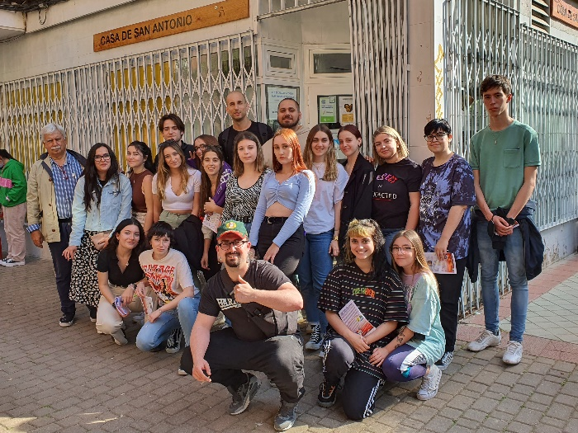
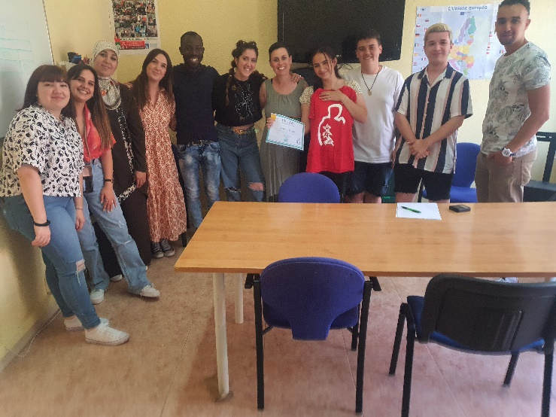
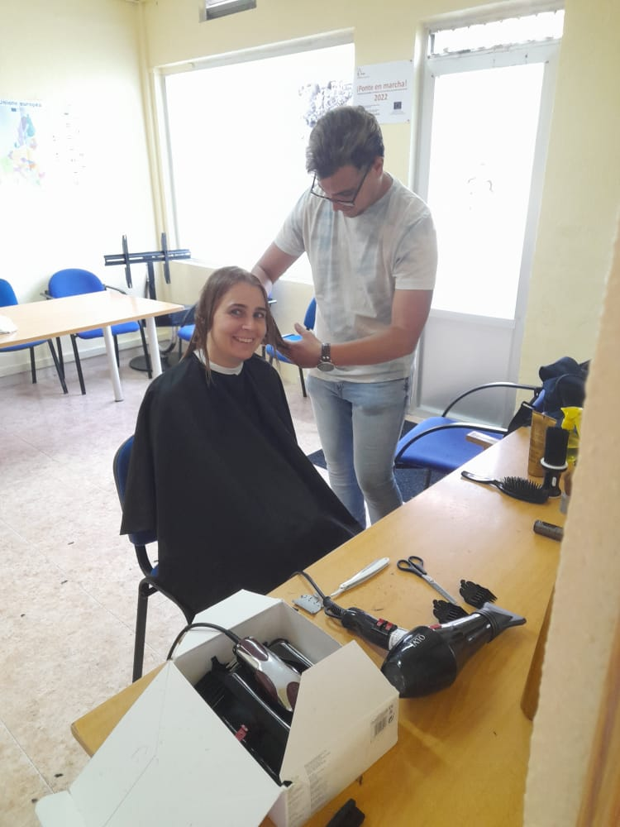
San Antonio News
Nr: 49 – julio de 2022
¿QUE HA SUCEDIDO?
VISITA DE ALUMNOS MEDAC
Alumnos del módulo superior de Integración Social, han girado una visita a nuestras instalaciones, donde han podido conocer la extensión de nuestros programas de asistencia, así como ver en directo el desarrollo de nuestro programa de sostenimiento alimentario.
Muchos de ellos, han manifestado su deseo de poder venir a hacer sus prácticas en nuestra entidad.
FIN DE LAS PRÁCTICAS DE INTEGRACIÓN SOCIAL 2022
Alumnos del módulo superior de integración social de institutos de Móstoles y Fuenlabrada que venían realizando sus prácticas con nosotros, han finalizado el proceso tras varios meses entre nosotros.
Estos alumnos han participado de todas nuestras actividades realizando una serie de intervenciones que han constituido una experiencia determinante para su proceso formativo.
SERVICIO DE PELUQUERIA GRATUITO PARA USUARIOS
En un tiempo de crisis como el que nos acosa, cualquier medida que contribuya a reducir la carga económica de nuestros usuarios, se constituye por derecho propio en un éxito.
Todas las semanas, ICHAM, un joven de nuestra casa de acogida que se ha formado como peluquero, presta sus servicios de modo gratuito para los usuarios de nuestros programas.
EL 13 DE JUNIO, MISA DE SAN ANTONIO
por el eterno descanso de los voluntarios de la asociación fallecidos durante todos estos años de actividad: Don ANTONIO ANASTASIO, ÁLVARO, MARIA GRACIA, LELUCA, JUAN ANTONIO, JULIO y ENRIQUE siguen presentes en nuestra memoria.
3
ASOCIACIÓN SAN RICARDO PAMPURI G82310400
Lima, 60 local FUENLABRADA 28945 www.casadesanantonio.es
Inscrita en el Registro de Asociaciones de la Comunidad de Madrid con el número: 18857

Slide 5
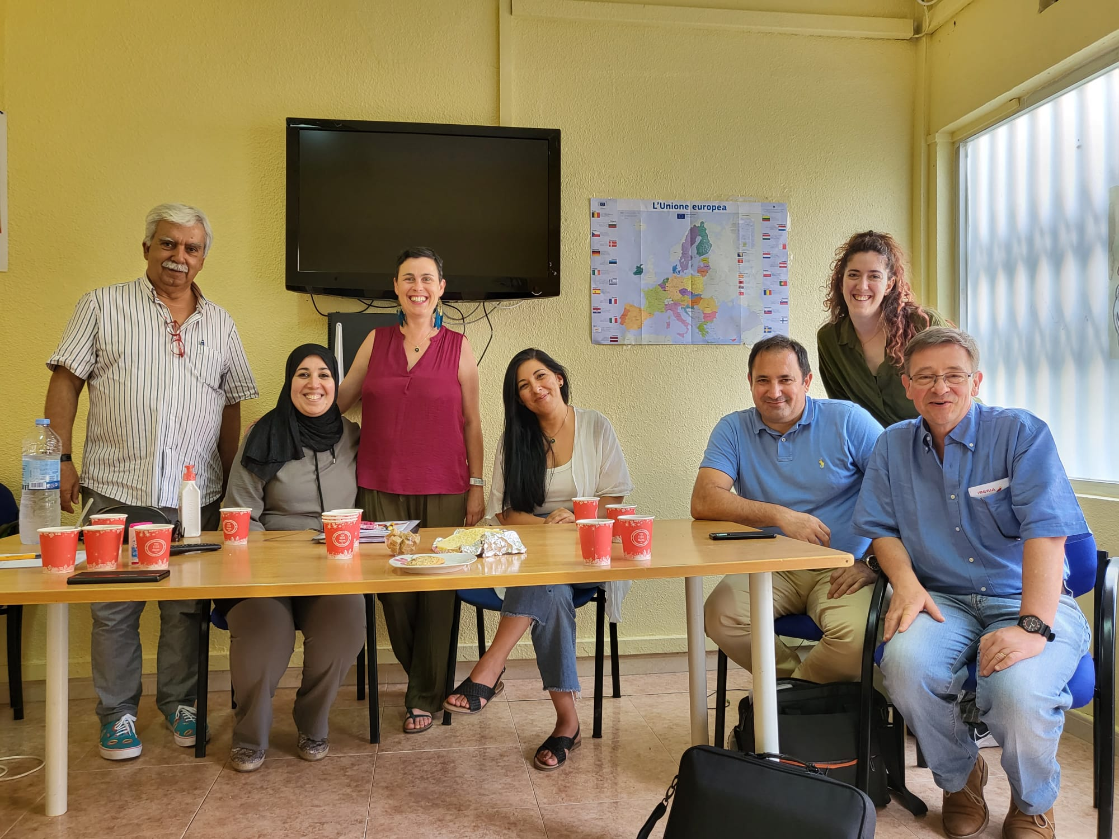
San Antonio News
Nr: 49 – julio de 2022
PARENTS FOR INCLUSIÓN
Los pasados 15 y 16 de junio, se ha desarrollado en Fuenlabrada la primera reunión de coordinación de los socios que participan en el proyecto PARENTS FOR INCLUSIÓN, financiado por el programa ERASMUS+ de la Unión Europea. La próxima sesión de trabajo ha sido fijada para los días 24 y 25 de agosto, en Alemania.
TRANSPARENCIA
HASTA JUNIO DE 2022
EXCEDENTE DEL PERÍODO: 1,868,16€
¡LO QUE SUCEDERA!
Durante el mes de julio desarrollaremos el primer taller de cocina española para mujeres inmigrantes, impartido por chefs del Grupo Lezama. Un curso que pretende habilitarlas para poder conseguir un trabajo en pequeñas instalaciones hosteleras.
En cinco jornadas, las alumnas participantes se desplazan hasta la escuela de la Fundación Lezama en Madrid para recibir clases magistrales de los reputados chef’s de esta institución. El resto de la formación hasta completar 90 horas, que es la duración del taller, se desarrollan en nuestras instalaciones.
4
ASOCIACIÓN SAN RICARDO PAMPURI G82310400
Lima, 60 local FUENLABRADA 28945 www.casadesanantonio.es
Inscrita en el Registro de Asociaciones de la Comunidad de Madrid con el número: 18857

Slide 6
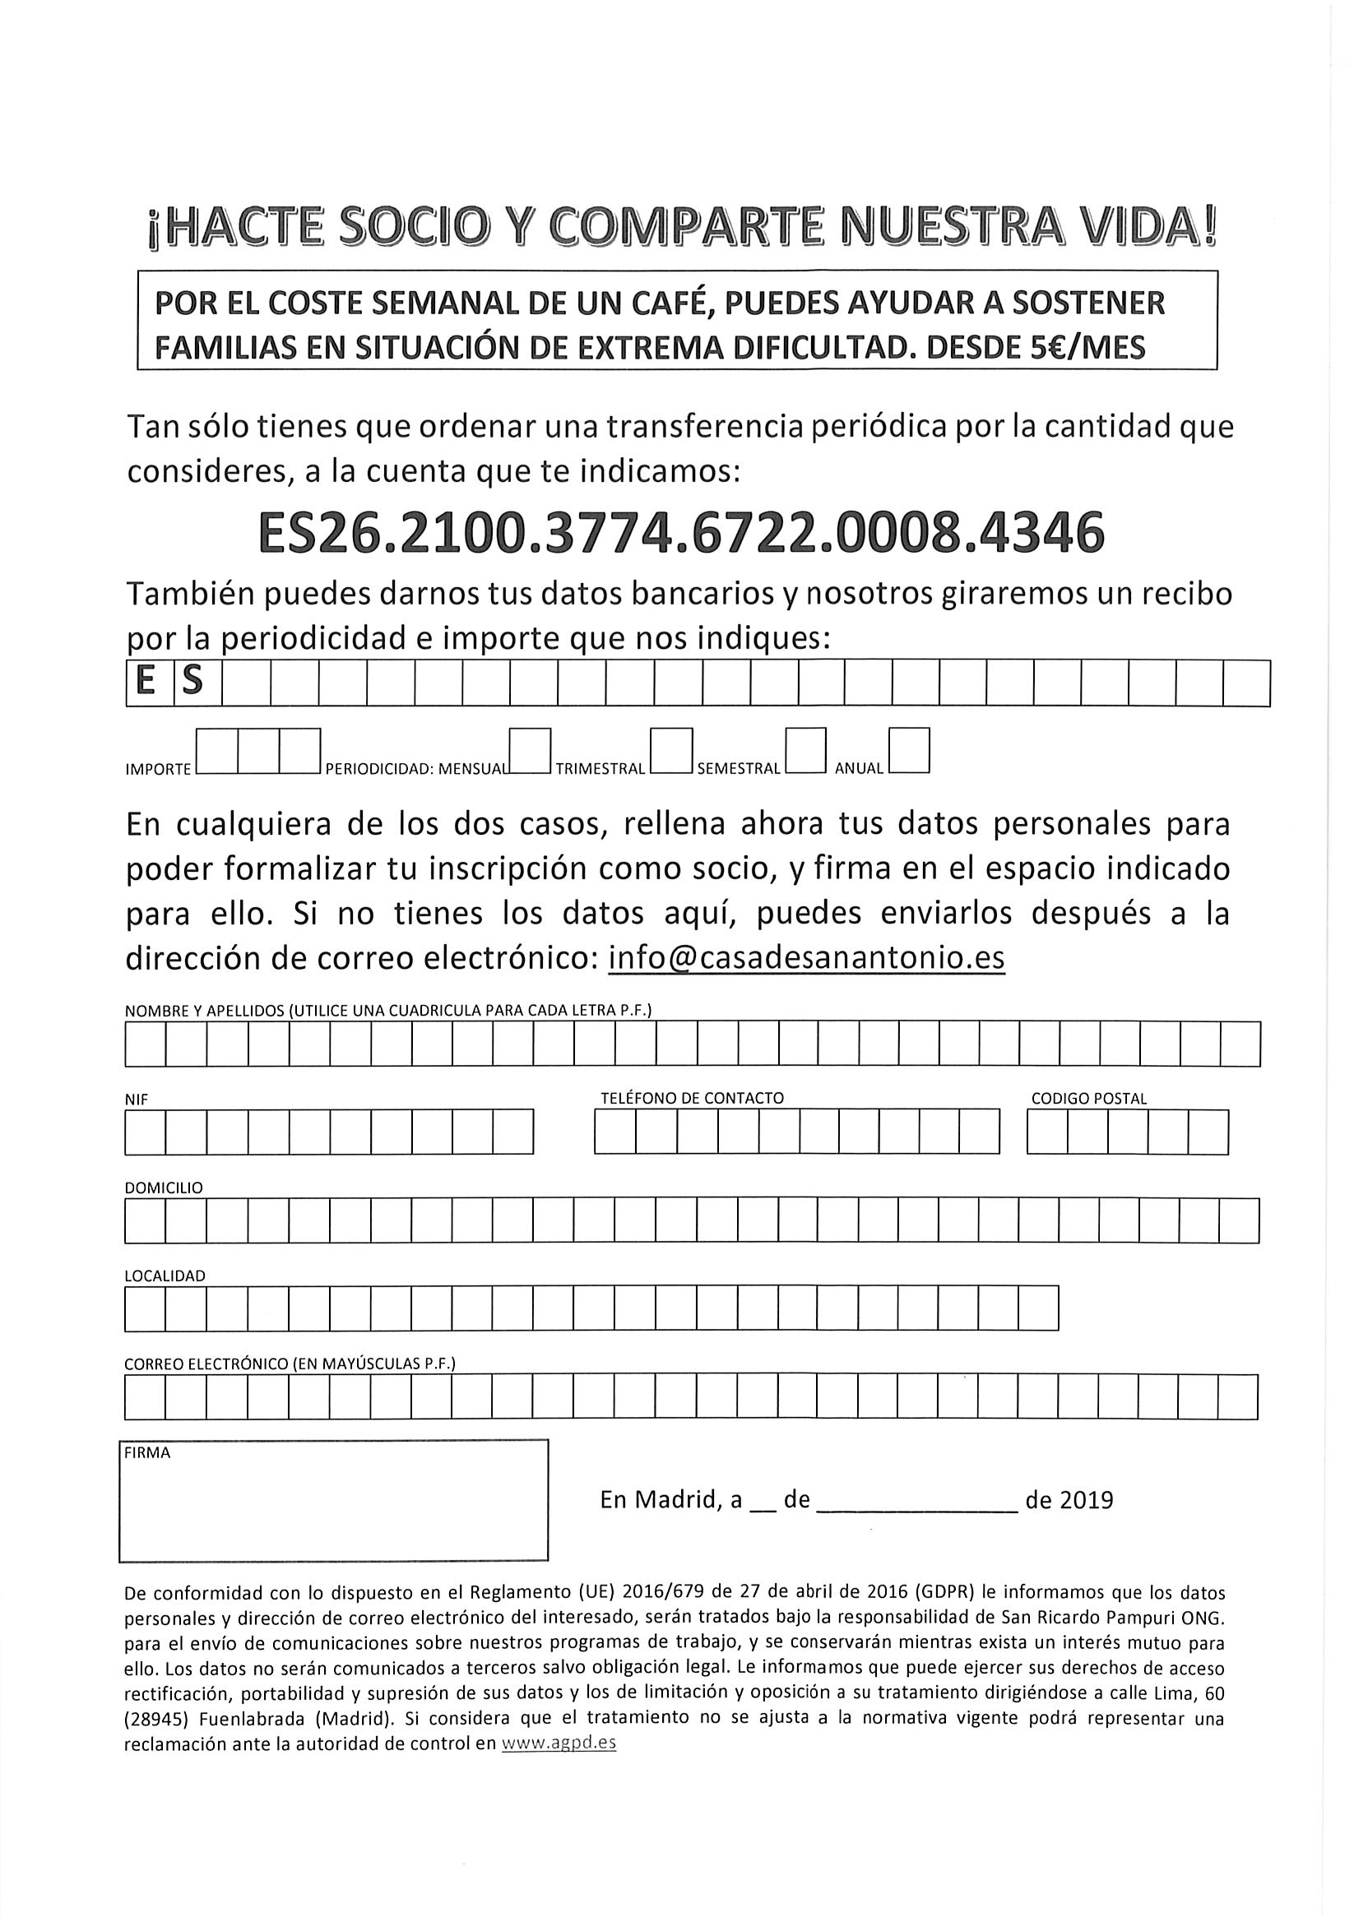
San Antonio News
Nr: 49 – julio de 2022
¡ERES EL PROTAGONISTA DE ESTA HISTORIA!
HAZTE SOCIO Y COMPARTE NUESTRA VIDA
5
ASOCIACIÓN SAN RICARDO PAMPURI G82310400
Lima, 60 local FUENLABRADA 28945 www.casadesanantonio.es
Inscrita en el Registro de Asociaciones de la Comunidad de Madrid con el número: 18857

